Slide 1
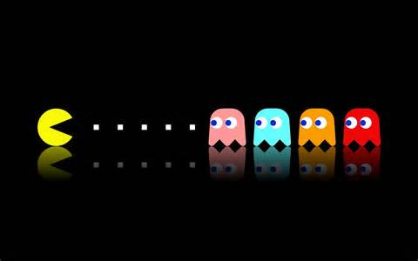
PackMan!
1104105355黄佳禾

Slide 2
1.想法来源
《吃豆人》（英語：Pac-Man，台湾譯作「小精灵」，是一款由南夢宮公司製作的街機遊戲。遊戲最初於1980年5月22日在日本發行。本遊戲由南夢宮公司的岩谷徹設計。Pac-Man在1980年代風靡全球，被認為是最經典的街機遊戲之一。
这可是大家的童年回忆ya!那么我就决定自己做一次。

Slide 3
2.游戏机制
1.吃豆先生用方向键控制上下左右，躲避鬼吃光所有豆子。
2.鬼会在迷宫中随机行走（本来做成寻路算法但是发现太难了）。
3。吃豆先生吃到大力丸会让他无敌一小段时间，这时候鬼是蓝色的，吃豆先生可以反过来吃掉鬼。被吃掉了鬼会返回鬼的基地重生。
4.吃豆先生吃掉所有豆子就结束游戏了，本来死亡也是要退出游戏，但是处于demo的原因只是让游戏暂停，可随时继续。

Slide 4
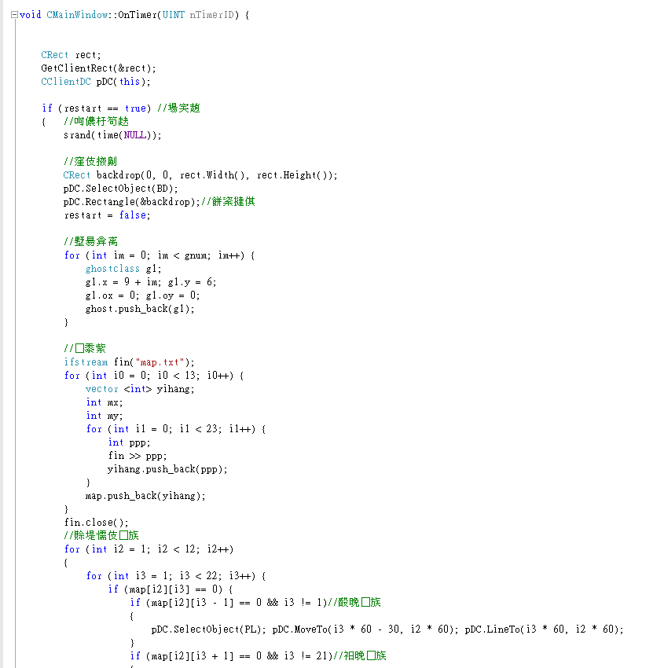
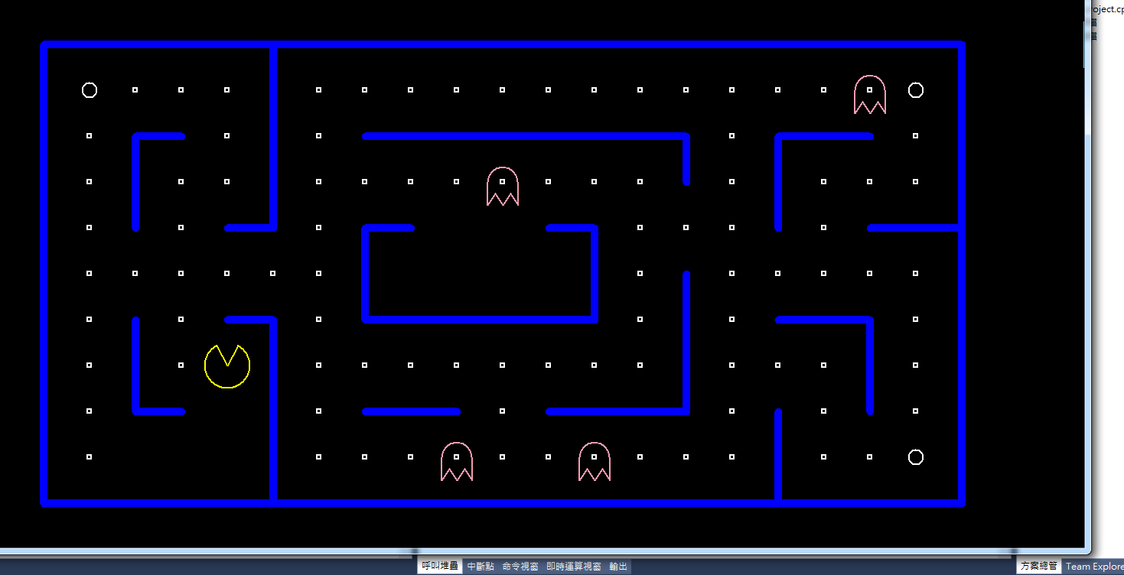
3.游戏截图
游戏代码
游戏界面

Slide 5
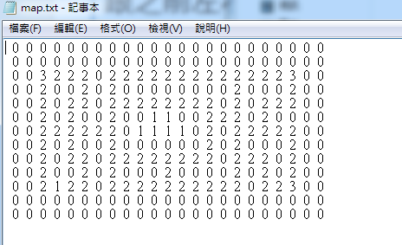
6.游戏代码细节之迷宫
跟之前左右的迷宫一样，用了txt来储存迷宫格式。0为墙壁，1为空气，2为豆子，3匙大力丸。
程序读档把迷宫储存到vector二维阵列map里面。
因为墙壁会判断四周是否有墙壁而自动连接，所以最外层有2层防止vector爆炸。
迷宫只会在第一次运行印出，之后就不管了。

Slide 6
4.游戏代码细节之吃豆先生
吃豆先生有四个变数ox，oy,x,y,记录了上一次的位置和当前位置。
ox，oy是为了删除吃豆先生走过的痕迹，并且在判断鬼魂碰撞时有用（详情见鬼魂篇）
吃豆人不能进入墙壁，就vector[x][y]！=0；面对墙壁会卡住，面对空气会自动前进。

Slide 7
5.游戏代码细节之吃鬼魂们
鬼魂使用了struct储存，其实和吃豆人差不多。
当吃豆人（x，y）与某一只鬼魂（x，y）重叠时角色死亡。因为demo的时候死亡跳出很麻烦，因此就只是暂停游戏。
因为吃豆人会和鬼魂有面对面交换位置而不重叠的问题，所以用ox，oy判断有没有交错位置。交错也算死亡。
鬼魂从地图中间出生，只会往前走不会回头（记入ox，oy，不会往来的方向走）。

Slide 8
7.游戏代码细节之分数
吃豆先生吃到豆子之后，豆子会从地图中消失。map阵列中的豆子（2）会变成空气（1）。之后分数会加一。
吃完所有豆子就结束了，分数会定格在98，这也是我结束游戏的判断基准之一。
游戏最高分不超过三位数，因此我就弄了2个七段显示器显示。

